Slide 1

История развития искусственного интеллекта. Интерактивный курс
Урок 33
Многоагентные системы
О том, как рациональные агенты, будучи автономными, могут решать совместные задачи

Slide 2
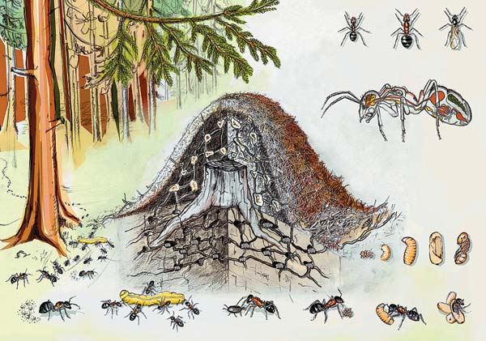


Slide 3
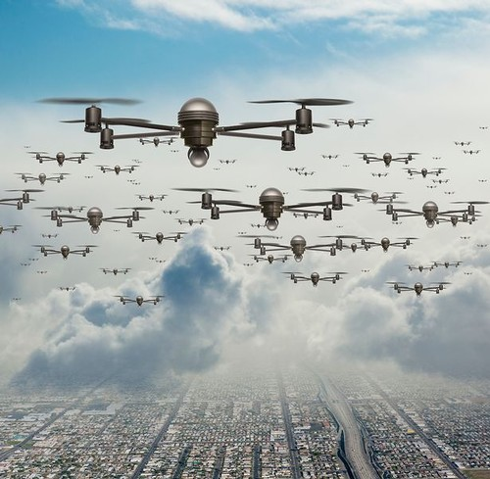
Многоагентная система
Несколько взаимодействующих друг с другом автономных интеллектуальных агентов

Slide 4
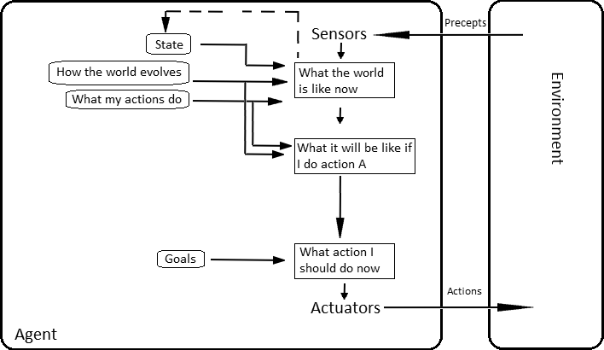

Slide 5
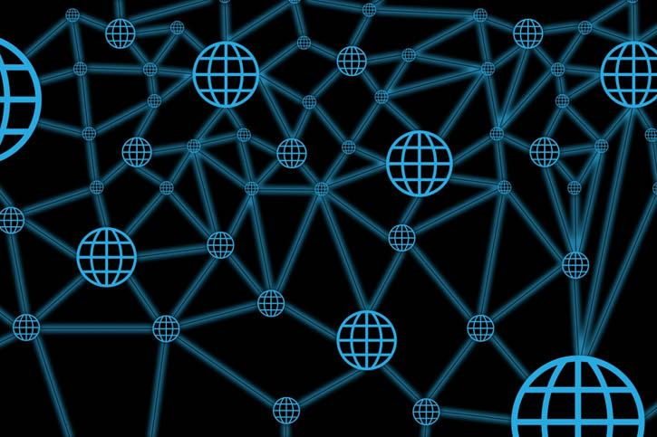
Децентрализация
Агенты должны быть автономными, то есть иметь определённую свободу действий и принятия решений

Slide 6
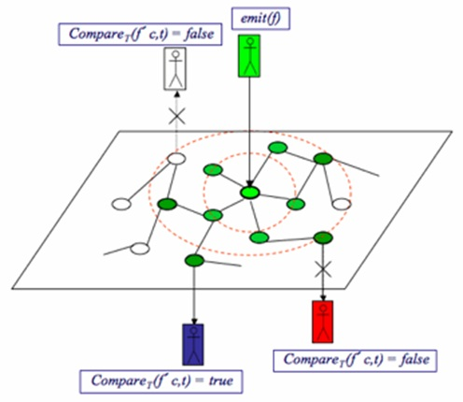
Взаимодействие агентов
Когда какой-либо агент пытается получить то, что ему непосредственно недоступно, то он может начать опрашивать либо близких к нему агентов, либо всей агентов системы о помощи

Slide 7
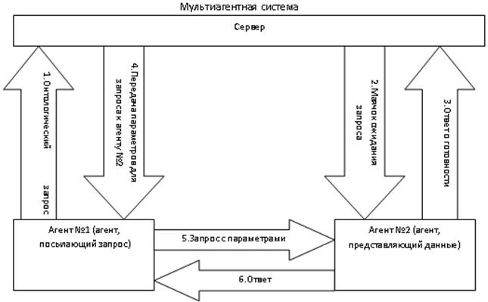
Взаимодействие агентов
Изначальный агент выбирает исполнителя с учётом стоимости и оценки качества выполнения — если консенсус достигнут, первый агент передаёт ресурсы, второй выполняет, остальные получают отказ

Slide 8
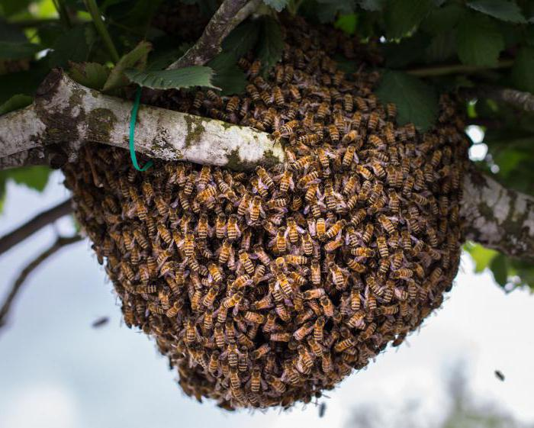
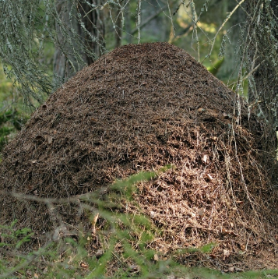
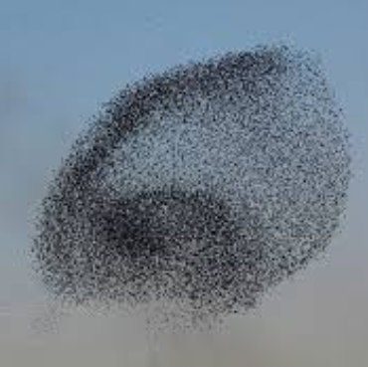
Пчелиный рой
Муравьиная куча
Стая птиц

Slide 9
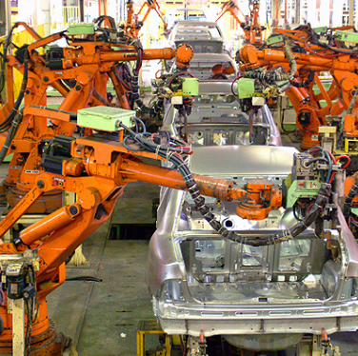
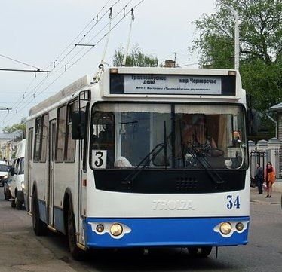
Промышленные роботы
Пассажирский транспорт
Боевые дроны

Slide 10
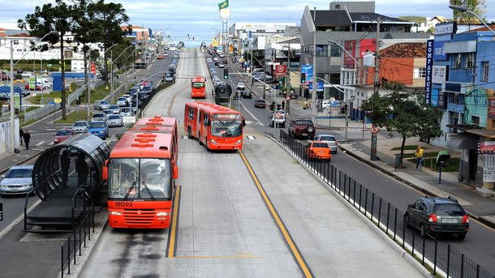

Slide 11
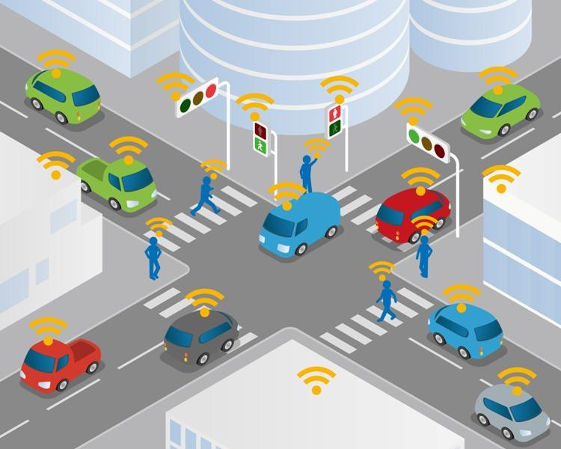
Контроллер светофорного объекта
1) Переключение огней светофоров 2) Изменение длительности фаз 3) Включение стрелки на правый поворот с полосы для общественного транспорта 4) …

Slide 12
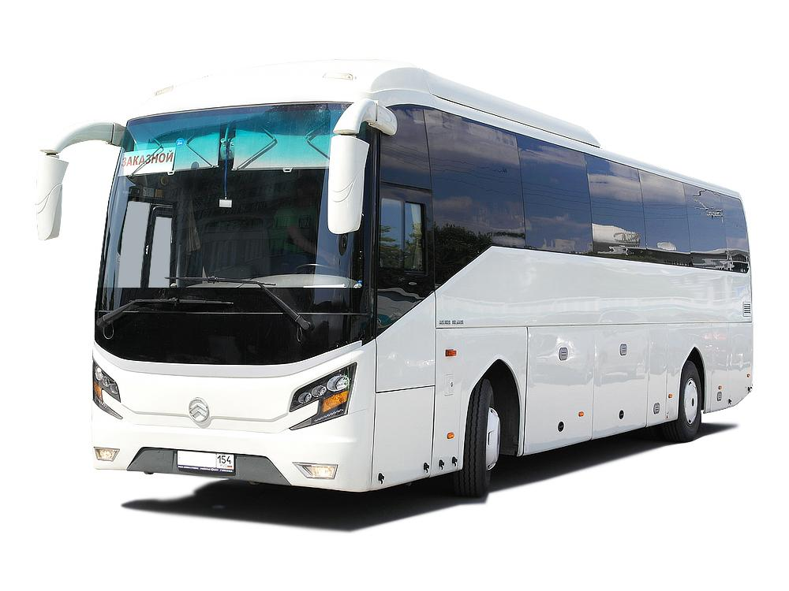
Подвижная единица пассажирского транспорта
1) Знает, сколько людей находится внутри 2) Знает, насколько отстаёт или опережает график своего маршрута 3) Имеет ресурсы для оплаты своих запросов

Slide 13
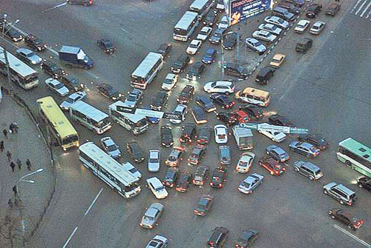
К перекрёстку подъезжает несколько агентов
Один едет по графику, и в нём мало пассажиров Второй опаздывает, и пассажиров везёт много

Slide 14
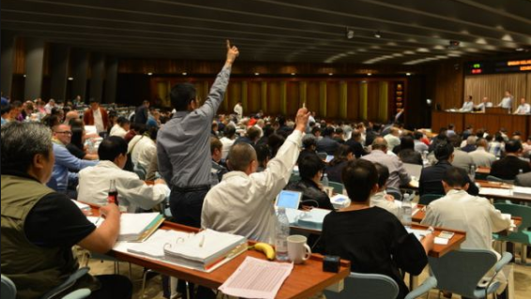
Между агентами начинается аукцион

Slide 15
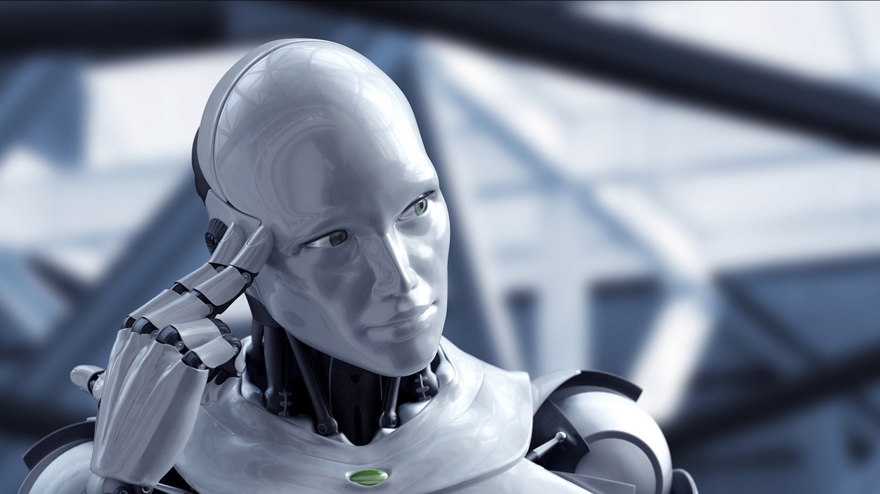

Slide 16
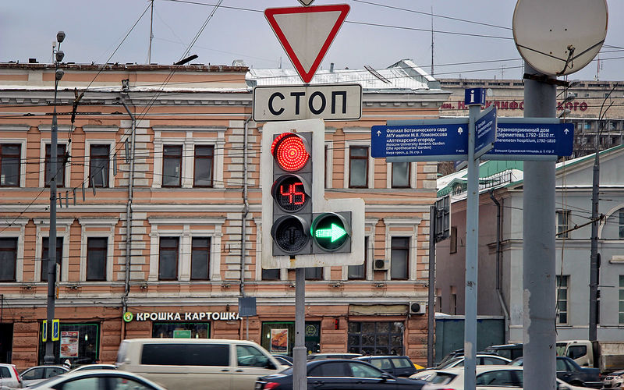

Slide 17
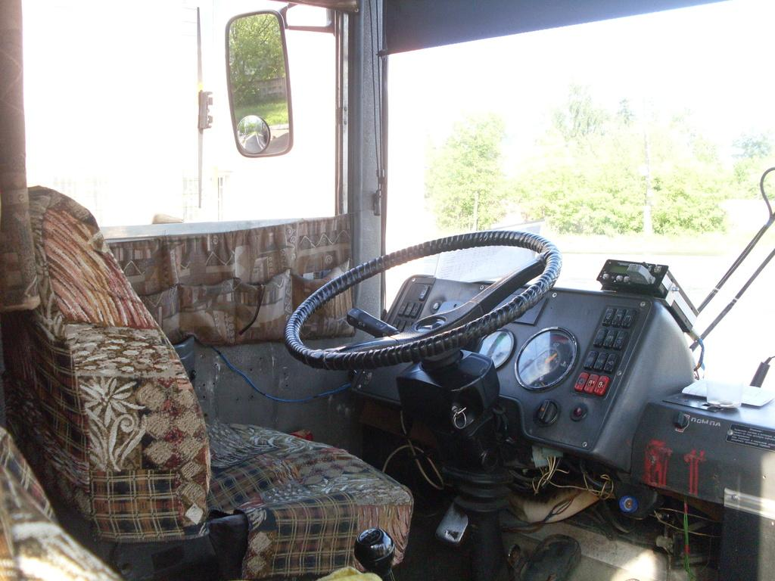
1) Водитель автобуса подъезжает к перекрёстку и видит, что светофор, который, казалось бы, уже должен переключиться, продолжает гореть для него. 2) Водитель проезжает и следует дальше по своему маршруту. 3) А пассажиры внутри салона вообще ничего не замечают.

Slide 18
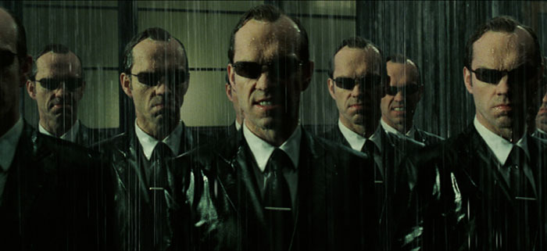
Многоагентные системы очень интересны

Slide 19
До новых встреч

